Slide 1
Samsung Innovation Campus

Slide 2
Futuro Sostenible
Cómo los Países Están Redefiniendo el Destino del Planeta
PythIA

Slide 3
Nombre y función de los miembros del equipo
Integrantes | Papel a desempeñar en el equipo
Dwight Sutherland | Líder del Proyecto
Ram Singh | Ingeniero de Datos
Rosario Cabrera | Científico de Datos
Yanis Caballero | Desarrollador de Visualización
María Adames | Control de Calidad
Futuro Sostenible: Cómo los Países Están Redefiniendo el Destino del Planeta

Slide 4
Contenido
UNIDAD 4. Discusión y resultados
UNIDAD 1. Desafío
4.1. Definición del Proyecto
4.2. Resultados
4.3. Estrategias de acción
1.1. Contaminación industrial
1.2. Decisiones Ambientales
UNIDAD 2. Objetivos
2.1. General
2.2. Específicos
UNIDAD 3. Herramientas utilizadas
Futuro Sostenible: Cómo los Países Están Redefiniendo el Destino del Planeta
Notes:
Note:

Slide 5
UNIDAD 1.
Desafío

Slide 6
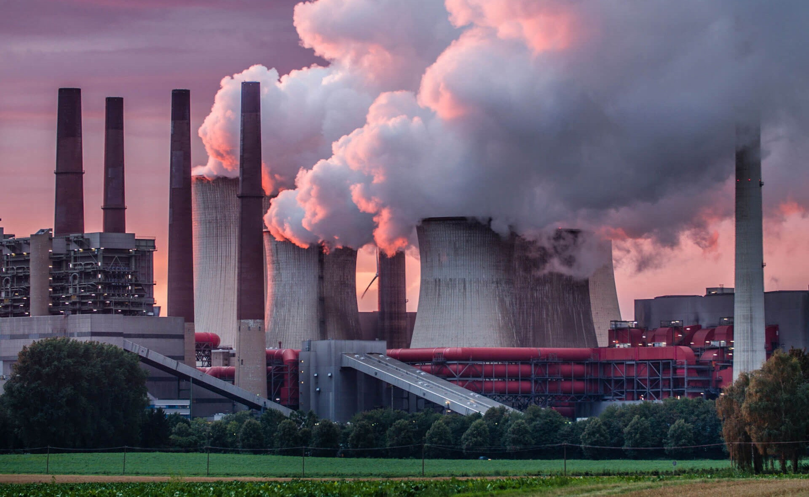
Desafío: Contaminación industrial
Los procesos industriales están causando estragos en la salud humana y el medio ambiente, liberando contaminantes que amenazan nuestra calidad de vida y el futuro del planeta.
Desde el dióxido de carbono hasta los gases de efecto invernadero, estamos viendo los impactos devastadores de la contaminación atmosférica.​
Futuro Sostenible: Cómo los Países Están Redefiniendo el Destino del Planeta

Slide 7
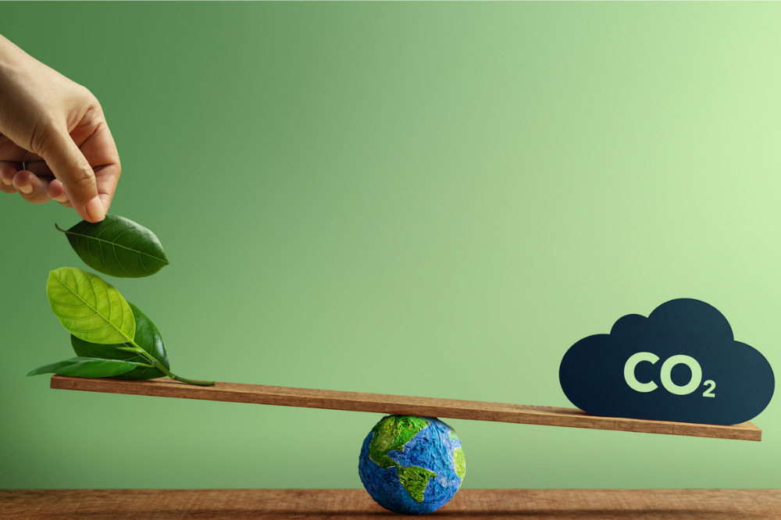
Desafío: Políticas Verdes
A través de nuestro enfoque analítico de emisiones, estamos proporcionando las herramientas necesarias para facilitar la toma de decisiones informadas en materia de políticas ambientales, a cualquier entidad u organización interesada en mejorar la calidad del ambiente.
Futuro Sostenible: Cómo los Países Están Redefiniendo el Destino del Planeta

Slide 8
UNIDAD 2.
Objetivos

Slide 9
Objetivos: General
Determinar cómo los patrones de consumo de combustible y las políticas de desarrollo económico han influido en las huellas de carbono de países industrializados y emergentes desde 1990 hasta 2020, utilizando el análisis de datos de emisiones de CO2, y formular recomendaciones para mejorar la sostenibilidad global.
Futuro Sostenible: Cómo los Países Están Redefiniendo el Destino del Planeta

Slide 10
Objetivos: Específicos
Presentar un análisis comparativo de huellas de carbono entre naciones industrializadas y naciones emergentes.
Determinar el nivel de consumo de combustible global, tomando en cuenta el alcance por sector.
Revelar tendencias de emisiones por tipo de combustible a lo largo de 30 años.
Analizar el grado de relación del consumo de combustible en la huella de carbono.
Futuro Sostenible: Cómo los Países Están Redefiniendo el Destino del Planeta

Slide 11
UNIDAD 3.
Herramientas utilizadas

Slide 12


Herramientas utilizadas
Nuestro análisis emerge de la rigurosa colección de "Our World in Data", una plataforma líder en la provisión de datos globales y estadísticas comprensivas que alimentan el entendimiento y la acción informada.
En el corazón del procesamiento y la visualización está Python, con su ecosistema de librerías de vanguardia.
Futuro Sostenible: Cómo los Países Están Redefiniendo el Destino del Planeta

Slide 13
UNIDAD 4.
Discusión y resultados

Slide 14
Definición del proyecto
¿Qué valor social genera su idea?
¿Hay alguna consideración que deba tenerse en cuenta para la comunidad?
Analizamos datos para identificar soluciones que mitiguen el cambio climático, promoviendo beneficios ambientales y económicos.
Nuestro análisis busca guiar hacia prácticas sostenibles, conscientes de los retos económicos para algunas comunidades.

Slide 15
Definición del proyecto
¿Cómo afectará a la comunidad?
¿Alguna pregunta pendiente y/o suposición a la que pueda responder sobre su idea?
El proyecto aspira a influir positivamente en la adopción de acciones sostenibles, minimizando repercusiones económicas negativas.
Centramos en cómo los datos pueden ayudar a equilibrar la sostenibilidad con el crecimiento económico y superar obstáculos para la acción climática.

Slide 16
Definición del proyecto
¿Cuáles son las preguntas más importantes que quedan por responder?
¿Cuál es el objetivo principal o la métrica sobre la que intenta influir con esta prueba?
Priorizamos comprender las contribuciones a las emisiones para diseñar políticas justas y efectivas.
Nuestra meta es usar el análisis de datos para apoyar la reducción de CO2, buscando soluciones que sean viables económicamente.

Slide 17
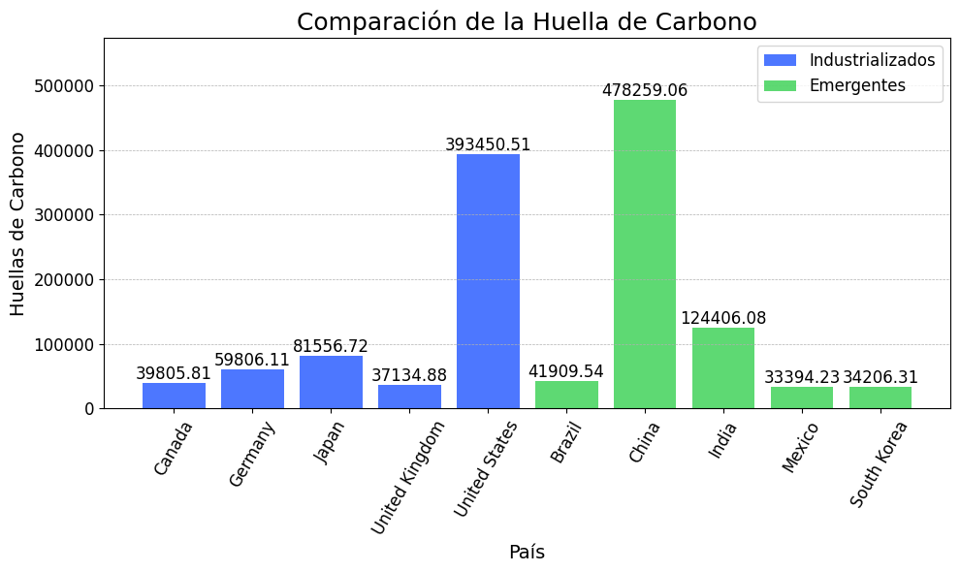
Resultados
Futuro Sostenible: Cómo los Países Están Redefiniendo el Destino del Planeta

Slide 18
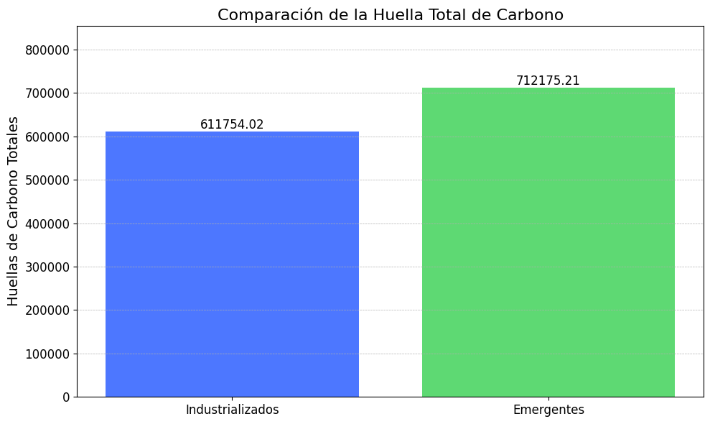
Resultados
Futuro Sostenible: Cómo los Países Están Redefiniendo el Destino del Planeta

Slide 19
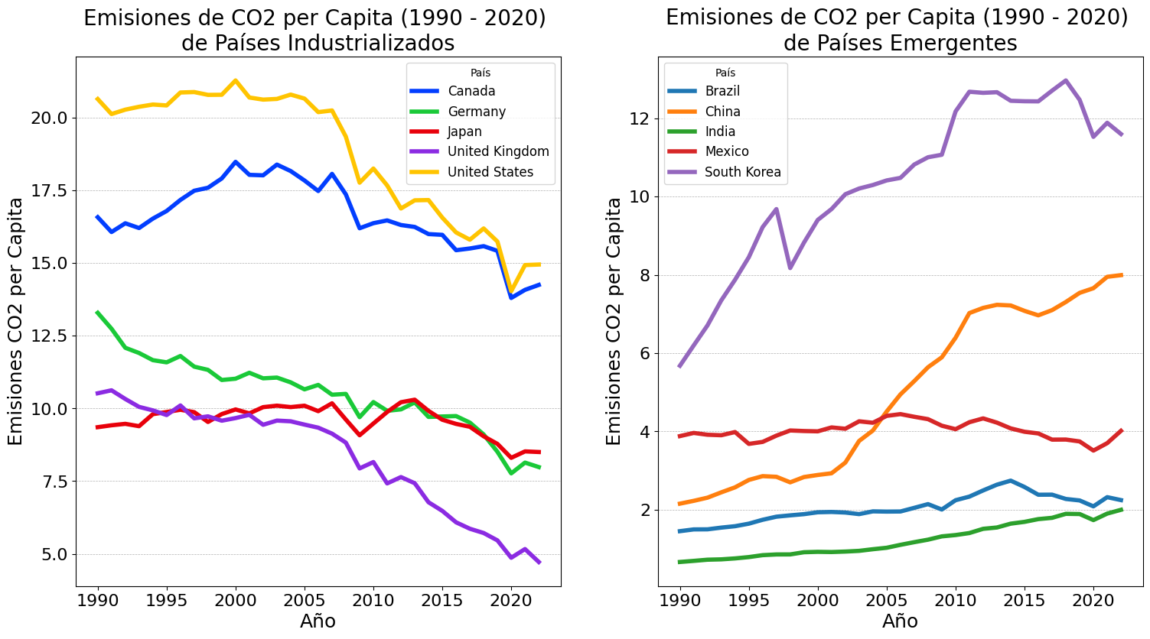
Resultados
Futuro Sostenible: Cómo los Países Están Redefiniendo el Destino del Planeta

Slide 20
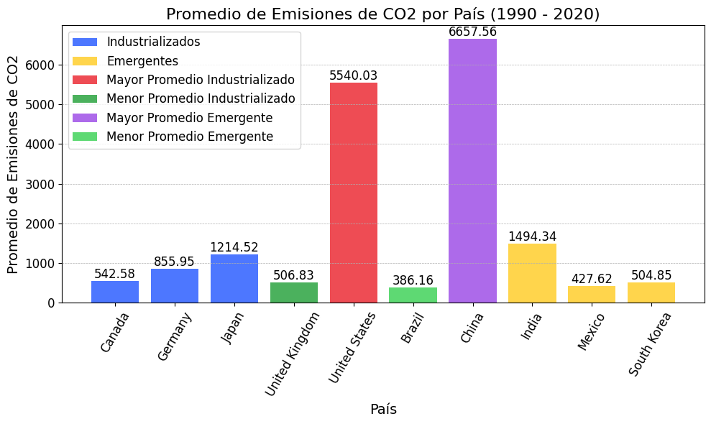
Resultados
Futuro Sostenible: Cómo los Países Están Redefiniendo el Destino del Planeta

Slide 21
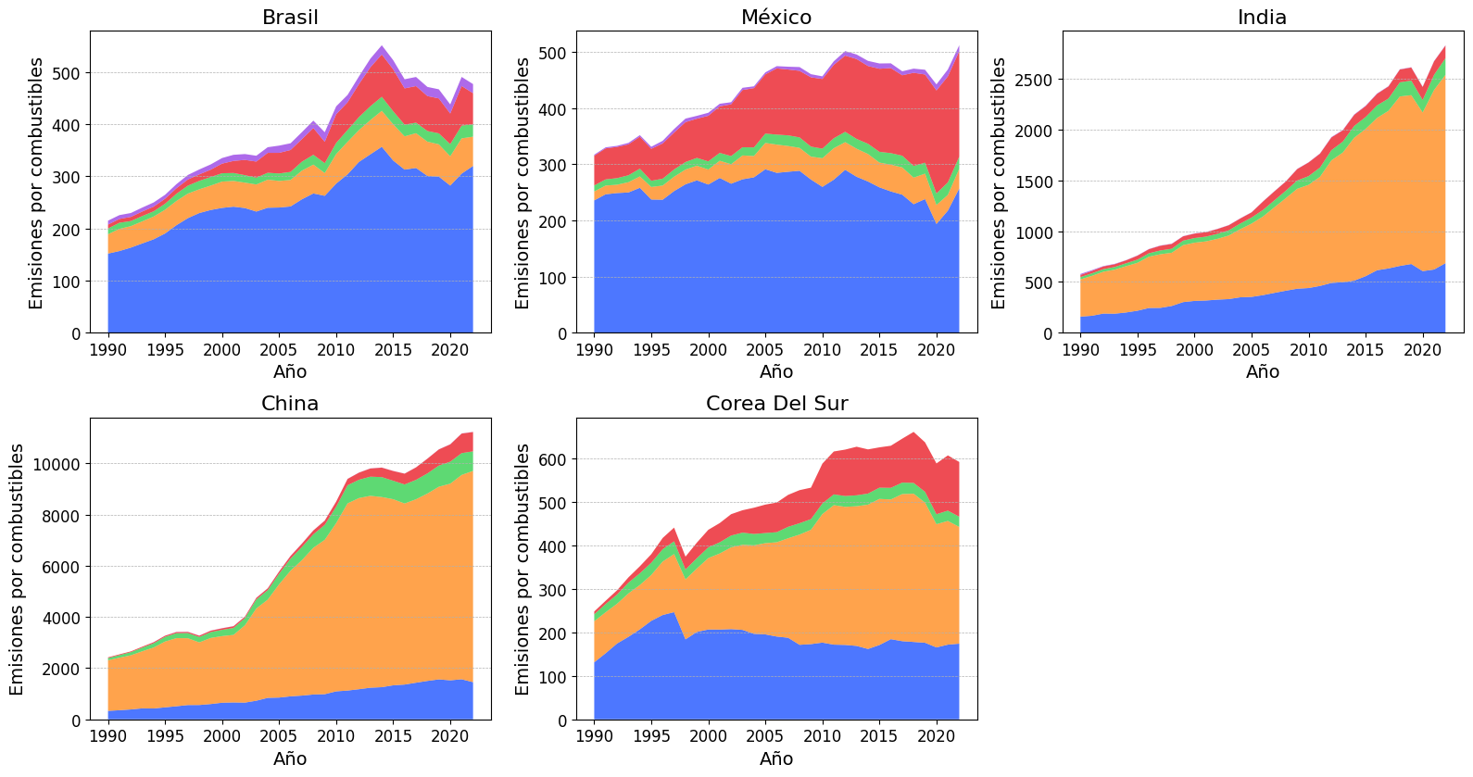
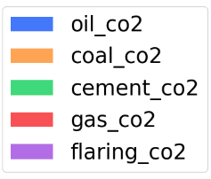
Resultados
Emisiones de Co2 por combustibles de los países emergentes
Futuro Sostenible: Cómo los Países Están Redefiniendo el Destino del Planeta

Slide 22
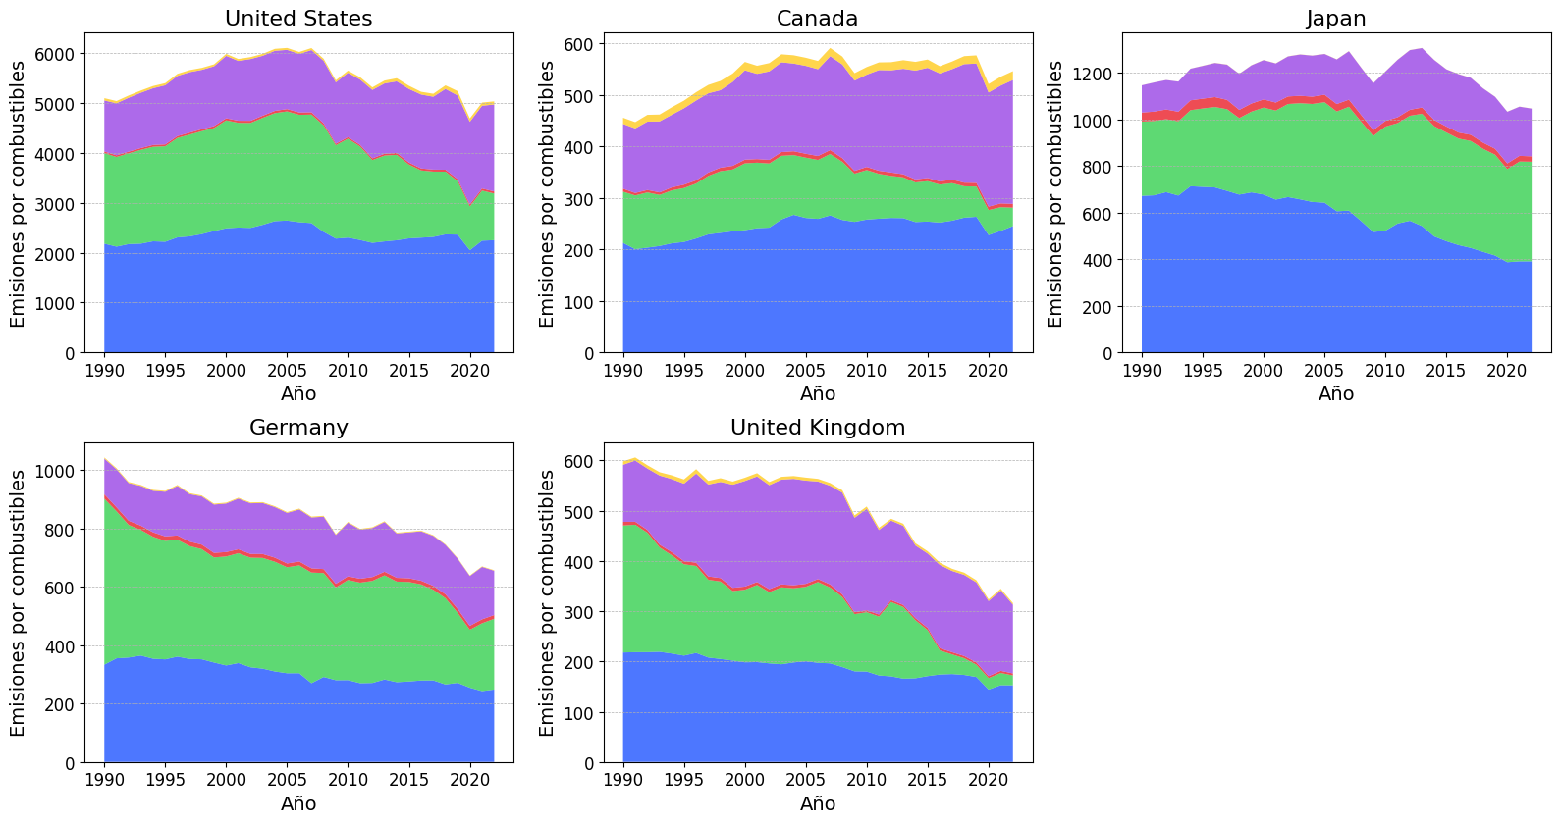
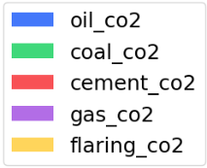
Resultados
Emisiones de Co2 por combustibles de los países industrializados
Futuro Sostenible: Cómo los Países Están Redefiniendo el Destino del Planeta

Slide 23
Soluciones desde un enfoque integral
Estrategias de acción
Reducción del consumo de energía y descarbonización de la matriz energética en países industrializados.
Desarrollo de una economía sostenible, transferencia de tecnología y fortalecimiento de la regulación ambiental en países emergentes.
Disminución de emisiones per cápita, convergencia en la huella de carbono y sensibilización ciudadana a nivel global.

Slide 24


Preguntas
Futuro Sostenible: Cómo los Países Están Redefiniendo el Destino del Planeta

